Slide 1
17. HAFTA
İklim Sisteminde Yaşanan Değişiklikler (I)
17
11-15 Ocak 2027 · 2 ders saati · Kitap s. 121-126
ÖĞRENME ÇIKTISI · COĞ.9.3.4
İklim sistemi ve sürecinde meydana gelen değişiklikleri algılayabilme
Süreç bileşenleri
a) İklim sistemi ve sürecinde meydana gelen değişiklikleri coğrafi temsiller aracılığıyla karşılaştırır.
b) İklim sistemi ve sürecinde meydana gelen değişiklikleri sıralar.
c) Küresel iklim değişikliğinin neden ve sonuçlarını yorumlar.
9. Sınıf Coğrafya · 3. Ünite (B): İklim Türleri ve İklim Değişiklikleri
87 / 217
Notes:
AMAÇ: Haftanın öğrenme çıktısını ve üç süreç bileşenini tanıtmak; 3.1.4 bölümünü açmak.
SÜRE: 80 dakikalık akış (ders planı, 17. hafta): sınav dönütü 12 (E) · köprü 6 · doğal nedenler ve kanıtlar 12 · Levha Tektoniğinin İklime Etkisi 10 (40. dk) · geçiş 2 (E) · insan faaliyetleri ve buzul çağları 12 · XX. yüzyıldaki değişimin etkileri 12 · paylaşım 6 · öğrenme günlüğü, çıkış kartı ve kanıt dosyası 8.
NASIL: Çıktıyı öğrencinin diliyle söyleyin: 'Bugün iklimin neden değiştiğini, bunu nereden bildiğimizi ve son yüzyılda neler olduğunu inceleyeceğiz.' 1. dönem 2. yazılı dönemi (04-15 Ocak 2027) bu hafta sürer: sınav yapıldıysa ilk 12 dakika dönüttür; yapılmadıysa dönüt slaytı atlanır, süre insan faaliyetleri-buzul çağları ve XX. yüzyıl aşamalarına eklenir, dönüt 19. haftaya kalır.
KAYNAK: Program (2026) COĞ.9.3.4 a-c (birebir); ders planı 17. hafta; kitap 3.1.4 (s. 121-126).

Slide 2
Bugün neler yapacağız?
17. HAFTA
1
2
3
4
5
6
Sınav dönütü
Nereden biliyoruz?
Neden değişir?
Panama'dan Avrupa'ya
Buzul çağları
XX. yüzyıl
Ortak hatalar (sınav yapıldıysa)
Bilim insanlarının kanıtları
Doğal faktörler
Olay zinciri (s. 123)
İnsan faaliyetleri ve geçmiş
0,74 °C'nin sonuçları
9. Sınıf Coğrafya · 3. Ünite (B): İklim Türleri ve İklim Değişiklikleri
88 / 217
Notes:
AMAÇ: Dersin yol haritasını göstermek (30 sn).
NASIL: İstasyonları bir cümleyle söyleyin; 4. istasyonun (Panama etkinliği) sonunda dersin ilk yarısı biter (40. dk). Sınav dönütü yoksa 1. istasyonu atlayın.
KAYNAK: Ders planı 17. hafta akışı.

Slide 3
1. dönem 2. yazılı: ortak hatalar
DÖNÜT · 12 dk
Soruyu yeniden oku: ne soruluyordu?
Soru | Ortak hata | Doğru çözüm | Kitap
 |  |  | s. …
 |  |  | s. …
 |  |  | s. …
1
Ortak hatayı bul: nerede yanıldık?
2
Doğru çözümü defterine yaz.
3
Öncelikli çıktı: iklim sisteminin bileşenleri — atmosfer, hidrosfer, litosfer, kriyosfer, biyosfer (kitap s. 89-91)
İtiraz süresi: 5 iş günü · Kendi eksik başlığını işaretle, tekrar planına yaz.
9. Sınıf Coğrafya · 3. Ünite (B): İklim Türleri ve İklim Değişiklikleri
89 / 217
Notes:
AMAÇ: Sınav dönütü için kalıp slayt: ortak hataları isimsiz paylaşmak, doğru çözümü birlikte yazmak, itiraz süresini hatırlatmak (zümre kararı).
SÜRE: Esnek aşama, 12 dk. Sınav bu hafta henüz yapılmadıysa slaytı atlayın: süre insan faaliyetleri-buzul çağları ve XX. yüzyıl aşamalarına eklenir, dönüt 19. haftada verilir.
NASIL: Sınav içeriği bu sunumda yoktur. Şube analizinden en çok yanlış yapılan 3-4 soruyu tahtadaki tabloya isimsiz yazın; her soru için öğrencilerden doğru çözüm yolunu alın. Öncelikli çıktı 'iklim sisteminin bileşenleri' için bir harita ya da grafik sorusunu birlikte çözün (bileşenler kitap s. 89-91). Öğrenciler kendi kâğıdındaki hatayı defterine 'ortak hata → doğru çözüm' olarak yazar, eksik başlığını işaretler. Sonuçlara itiraz süresi 5 iş günüdür (OKY md. 49/4); itiraz yolunu e-Okul'daki sonucun ilanından itibaren sayın.
KAYNAK: Zümre kararları (analiz ve telafi); okulun sınav takvimi (1. dönem 2. yazılı dönemi 04-15 Ocak 2027); ders planı 17. hafta 1. aşama.

Slide 4
İklim değişti mi? Nereden bileceğiz?
KÖPRÜ
9. haftadaki Başlarken (s. 76):
İklimi inceleyen bilim insanı (s. 77):
“Bu tür değişimler kısa süreli etkiler meydana getirebilir ancak şehirdeki tarım planlamasında uzun yıllar boyunca gözlemlenen sıcaklık ve yağış özellikleri dikkate alınır.”
Klimatolog (iklim bilimci) … Hava olaylarının uzun dönem ortalamaları ve uç değerlerini, iklimin geçmiş ve gelecekteki olası değişimini inceler.
Bir yerin ikliminin geçmişte bugünkünden farklı olduğunu kanıtlamak isteyen bir araştırmacı neye bakmalı?
DÜŞÜN 1 dk → EŞLEŞ 1 dk → iki kanıt öner
9. Sınıf Coğrafya · 3. Ünite (B): İklim Türleri ve İklim Değişiklikleri
Kitap s. 76-77
90 / 217
Notes:
AMAÇ: Ünitenin başındaki hava durumu-iklim ayrımını iklim değişikliğine bağlamak: tek bir olay iklimi göstermez; iklimin değiştiğini kanıtlarla anlarız.
SÜRE: Köprü 6 dk: soru 1 dk · düşün-eşleş 2 dk · paylaşım ve kanıt listesi 3 dk.
NASIL: 9. haftada okuduğumuz Başlarken metnini (s. 76) hatırlatın: alışılmışın dışında bir kar yağışı oldu ama Tuba Hanım tarım planlamasında uzun yılların özelliklerine bakıldığını söylüyor. 'Bir kış çok kar yağdı diye iklim değişti diyebilir miyiz?' diye sorun. Sonra alttaki soruyu yöneltin: ikililer 2 dakikada iki kanıt önerir; önerileri tahtaya 'kanıt listesi' başlığıyla yazın. İzleyen slaytta bilim insanlarının kanıtlarıyla karşılaştıracağız.
BEKLENEN CEVAP: Tek bir kar yağışı hava durumudur; iklim uzun yıllar boyunca gözlemlenen sıcaklık ve yağış özellikleridir. Beklenen kanıt önerileri: eski ölçüm kayıtları, eski fotoğraflar ve belgeler, yaşlıların anlattıkları, fosiller, ağaç halkaları, eski göl ve deniz kıyısı izleri, buzul izleri (her gerekçeli öneri kabul edilir).
KAYNAK: Kitap s. 76 BAŞLARKEN (Bir Şehir, İki Farklı Bakış), s. 77 klimatoloji ve klimatolog. Program (2026) COĞ.9.3.4: 'Geçmişten günümüze iklim sisteminde görülen değişimler, bilimsel kanıtlar çerçevesinde neden ve sonuçlarıyla yorumlanır'.
NOT: Halk meteorolojisi araştırmasını (s. 88) yapan öğrenci varsa anketin 4. sorusuna (geçmişteki ve bugünkü iklim özellikleri arasında fark) verilen cevapları sorun: bu, sözlü tanıklıktır; bilim insanları bunu ölçümlerle doğrular.

Slide 5
Bilim insanlarının kanıtları — örnek cevap
ÖRNEK CEVAP
Bilim insanları iklim değişimlerini araştırırken şu bulguları kullanır (kitap s. 121):
Canlılardan
Yerden ve sudan
Buzdan
• bitki ve hayvan fosilleri
• geçmiş dönemlere ait relikt (kalıntı) bitkiler
• asırlık ağaçların yaş halkaları
• tortulların fiziksel ve kimyasal özellikleri
• okyanus tabanlarındaki çökellerin bileşimi
• deniz ve göl kenarındaki taraçalar
• buzul örtüleri
• buzul aşındırma ve biriktirme şekilleri
• buzullardaki hava kabarcıklarından alınan örnekler (s. 122)
Bizim on haftalık gözlem günlüğümüz tek başına iklim değişikliğinin kanıtı olmaz: iklim, uzun yıllar boyunca gözlemlenen özelliklerdir. Uzun yıllar tutulan ölçüm kayıtları ise kanıttır.
9. Sınıf Coğrafya · 3. Ünite (B): İklim Türleri ve İklim Değişiklikleri
Kitap s. 121-122
91 / 217
Notes:
AMAÇ: Kanıt listesini kitabın kenar kutusuyla karşılaştırmak; her kanıtın ne söylediğini açmak (SBAB2.5 kaynağı yorumlama).
NASIL: Tahtadaki listeyle karşılaştırın: öğrencinin bulduğu kanıtın yanına kitaptaki karşılığını yazın. Her sütundan bir kanıtın 'ne söylediğini' sorun. Alttaki şerit gözlem günlüğümüzü bağlar: on haftalık kayıt iklim değişikliğinin kanıtı değildir; uzun yıllar tutulan ölçümler kanıttır.
BEKLENEN CEVAP: Fosil: o dönemde orada yaşayan canlıları, dolayısıyla onların istediği iklimi gösterir. Relikt (kalıntı) bitki: eski iklimden kalan, bugün o çevrede pek yetişmeyen tür. Ağaç yaş halkası: her yıl bir halka eklenir; geniş halka elverişli, dar halka kurak ya da soğuk yılı gösterir. Tortul ve okyanus tabanı çökelleri: katman katman birikerek geçmiş dönemlerin koşullarını saklar. Taraça: eski deniz ya da göl seviyesini gösterir. Buzul örtüsü ve buzul şekilleri: bugün buzul olmayan bir yerde eskiden buzul olduğunu gösterir. Buzullardaki hava kabarcıkları: geçmişteki atmosferin bileşimini (karbondioksit) saklar.
KAYNAK: Kitap s. 121 kenar kutusu (bulgular birebir) ve s. 122 (hava kabarcıkları). Kanıtların ne söylediği bilimsel açıklamadır; kitapta yok, 9. sınıf düzeyinde.

Slide 6
İklim sistemi hep aynı mıydı?
3.1.4
İklim sistemi bileşenlerinde meydana gelen değişimler iklim özelliklerini doğrudan etkilemektedir.
4,6 milyar yıl önce
sonra
sonra
sonra
Atmosfer: hidrojen ve helyum (tahmin)
Volkanik faaliyetler: su buharı, karbondioksit, azot arttı
Su buharı yoğunlaştı: hidrosfer ve kriyosfer oluştu
Bulut, sis, yağış, rüzgâr: hava olayları başladı
KÜRESEL İKLİM DEĞİŞİKLİĞİ
Bu değişimlerin etkisiyle iklim özelliklerinde küresel çapta meydana gelen değişimlere küresel iklim değişikliği adı verilmektedir.
Defterine üç sütunlu tablo çiz: Neden · Nasıl etkiler? · Kanıtı — bu aşama boyunca doldur.
9. Sınıf Coğrafya · 3. Ünite (B): İklim Türleri ve İklim Değişiklikleri
Kitap s. 121
92 / 217
Notes:
AMAÇ: 3.1.4'ü açmak: iklim sistemi bileşenleri değiştikçe iklim değişir; küresel iklim değişikliğini tanımlamak (süreç b: değişimleri sıralama).
SÜRE: Doğal nedenler ve kanıtlar 12 dk (bu slayt 2 dk).
NASIL: Zinciri soldan sağa okutun: Dünya'nın ilk atmosferinden hava olaylarının başlamasına kadar dört halka. 'Hangi halka hangi iklim sistemi bileşenini oluşturdu?' (hidrosfer, kriyosfer). Tanımı deftere yazdırın. Alttaki yönergeyle 'neden · nasıl etkiler · kanıtı' tablosunu açtırın; tablo bu aşamanın sonunda örnek cevapla karşılaştırılacak.
BEKLENEN CEVAP: Volkanik faaliyetler su buharı, karbondioksit ve azotu artırdı; su buharı yoğunlaşınca hidrosfer ve kriyosfer oluştu; ardından bulut, sis, yağış ve rüzgâr gibi hava olayları başladı.
KAYNAK: Kitap s. 121 (3.1.4 giriş paragrafları birebir; zincir bu paragrafın sıralamasıdır).

Slide 7
Doğal mı, insan kaynaklı mı?
SINIFLANDIR
Sanayi faaliyetleri
Işınımsal etkenler
Bitki örtüsünün tahrip edilmesi
Tektonik hareketler
Ulaşım faaliyetleri
Atmosferdeki sera gazlarındaki değişim
Doğal faktörler
İnsan faaliyetleri
9. Sınıf Coğrafya · 3. Ünite (B): İklim Türleri ve İklim Değişiklikleri
93 / 217
Notes:
AMAÇ: İklim değişikliğine neden olan altı faktörü iki gruba ayırtmak (OGM Materyal 147 ile paralel sınıflandırma).
NASIL: Kartları okutun; öğrenciler defterlerinde iki sütuna yazar (1 dk), sonra parmakla oylayın: 'Sera gazlarındaki değişim doğal mı, insan kaynaklı mı?' Bu kartta görüş ayrılığı beklenir — tartışmayı cevap slaytında çözeceğiz.
BEKLENEN CEVAP: Doğal: ışınımsal etkenler, tektonik hareketler, atmosferdeki sera gazlarındaki değişim. İnsan faaliyetleri: sanayi, ulaşım, bitki örtüsünün tahrip edilmesi.
KAYNAK: Kitap s. 121 Şema 3.4; OGM Materyal etkileşimli uygulama 147 'iklim değişikliğine neden olan faktörler' (LearningApps grupla; aynı altı öğe, aynı iki grup).

Slide 8
Şema 3.4 — cevap
CEVAP
İKLİM DEĞİŞİKLİĞİNE NEDEN OLAN BAŞLICA FAKTÖRLER
Doğal Faktörler
İnsan Faaliyetleri
Işınımsal etkenler
Sanayi faaliyetleri
Atmosferdeki sera gazlarındaki değişim
Bitki örtüsünün tahrip edilmesi
Tektonik hareketler
Ulaşım faaliyetleri
Şema 3.4 (kitap s. 121) · OGM Materyal etkileşimli uygulama 147 ile aynı sınıflandırma
9. Sınıf Coğrafya · 3. Ünite (B): İklim Türleri ve İklim Değişiklikleri
Kitap s. 121
94 / 217
Notes:
AMAÇ: Sınıflandırmanın cevabını kitabın şemasıyla göstermek; 'sera gazları' tartışmasını çözmek.
NASIL: Şemayı okutun. Sera gazı kartını tartışın: geçmiş çağlarda sera gazları volkanik faaliyetler ve canlıların etkisiyle doğal olarak değişti (s. 122), bu yüzden şemada doğal faktördür. Bugün insan faaliyetleri de sera gazlarını artırıyor (s. 124) — bunu 5. aşamada göreceğiz.
BEKLENEN CEVAP: Doğal faktörler: ışınımsal etkenler, atmosferdeki sera gazlarındaki değişim, tektonik hareketler. İnsan faaliyetleri: sanayi faaliyetleri, bitki örtüsünün tahrip edilmesi, ulaşım faaliyetleri.
KAYNAK: Kitap s. 121 Şema 3.4 (öğeler birebir); s. 122 ve 124. OGM 147 ile aynı sınıflandırma; OGM'den sapma yok.

Slide 9
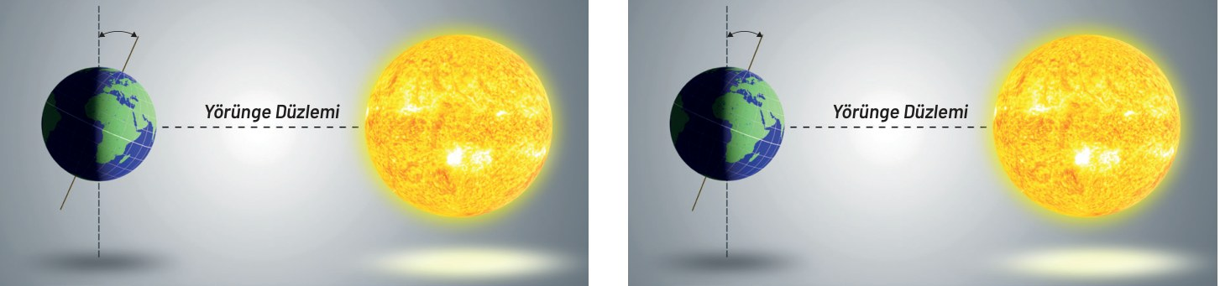
Işınımsal etkenler
DOĞAL FAKTÖR
İklim sisteminin en önemli girdisi Güneş’ten alınan enerjidir.
Ancak ışınımsal etkenlerin etkisiyle Dünya’nın Güneş’ten aldığı ve uzaya geri verdiği enerji miktarı her zaman eşit değildir.
en büyük eğiklik 24,5°
en küçük eğiklik 22,1°
Görsel 3.29: Bugün yaklaşık 23° 27’ olan eksen eğikliğinin ortalama 42 bin yıllık süreçte 22,1° ile 24,5° arasında değiştiği … tespit edilmiştir. Bu durumun Güneş’ten alınan enerjide yaklaşık %1’lik bir değişime neden olduğu hesaplanmaktadır.
9. Sınıf Coğrafya · 3. Ünite (B): İklim Türleri ve İklim Değişiklikleri
Kitap s. 121
95 / 217
Notes:
AMAÇ: Güneş enerjisindeki değişimin iklimi nasıl değiştirdiğini eksen eğikliği örneğiyle göstermek.
NASIL: Üstteki iki cümleyi okutun: Dünya her yıl aldığı kadar enerjiyi geri verir; ışınımsal etkenler bu dengeyi bozar. Görselde eksen eğikliğinin iki ucunu gösterin; 11. haftada gördüğümüz eksen eğikliğini hatırlatın (bugün yaklaşık 23° 27′). Zenginleştirme: 'Eğiklik artarsa yaz ve kış farkı ne olur?' (artar: yazlar daha sıcak, kışlar daha soğuk olur — bilimsel). Tablonun 1. satırını yazdırın.
BEKLENEN CEVAP: Neden: ışınımsal etkenler (eksen eğikliği ve yörüngedeki değişimler). Nasıl etkiler: Güneş'ten alınan enerji değişir, enerji bilançosu bozulur. Kanıtı: bilim insanları bu değişimlerin sıcaklık değişimlerine ve buzul çağlarına yol açtığını kanıtlarıyla ortaya koymuştur (s. 121 ikinci kenar kutusu).
KAYNAK: Kitap s. 121 (Işınımsal Etkenler paragrafı, Görsel 3.29, kenar kutusu).
NOT: Kitap düzeltmeleri: (1) Görsel 3.29'daki etiketler kitapta '24˚ 5′ = Maksimum Eğiklik' ve '22˚ 1′ = Minumum Eğiklik' yazılmıştır; görsel açıklamasındaki değerler ondalık derecedir (24,5° = 24° 30′; 22,1° = 22° 06′) ve 'Minumum' yazım hatasıdır — slaytta etiketler açıklamaya göre yeniden yazıldı. (2) Açıklamadaki '(yalpalama)' ifadesi slaytta '…' ile atlandı: yalpalama (presesyon), eksenin yönünün yaklaşık 26 bin yılda bir koni çizerek değişmesidir; eğiklik açısının 22,1° ile 24,5° arasında değişmesi ayrı bir döngüdür (bilimsel; kitapta yok). Öğrenci 'yalpalama' sorarsa bu ayrımı söyleyin. (3) Kitaptaki 'ortalama 42 bin yıllık' süre için bilimsel kaynaklarda genellikle yaklaşık 41 bin yıl verilir; slayt kitabın ifadesini korur.

Slide 10
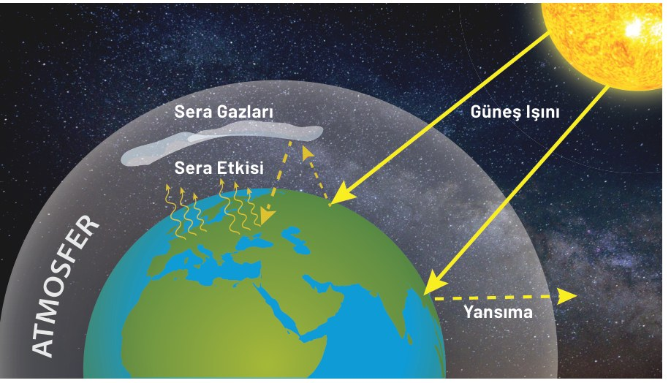
Atmosferdeki sera gazlarının değişimi
DOĞAL FAKTÖR
Atmosferde ısıyı tutan su buharı (H₂O), karbondioksit (CO₂), metan (CH₄) gibi gazlara sera gazı adı verilmektedir.
15 °C
−18 °C
Dünya'nın ortalama sıcaklığı
sera etkisi olmasaydı
Görsel 3.30: Isının sera gazlarının etkisiyle atmosferde tutulmasına sera etkisi adı verilir.
Kanıt: Özellikle buzullardaki hava kabarcıklarından alınan örnekler üzerinde yapılan çalışmalar sonucunda atmosferdeki karbondioksit seviyesi ile iklim koşulları ve küresel sıcaklıklar arasında yakın bir ilişki bulunduğu kanıtlanmıştır.
9. Sınıf Coğrafya · 3. Ünite (B): İklim Türleri ve İklim Değişiklikleri
Kitap s. 122
96 / 217
Notes:
AMAÇ: Sera etkisini ve sera gazlarındaki değişimin sıcaklığa etkisini göstermek; kanıtı (buzul hava kabarcıkları) vurgulamak.
NASIL: Görselde Güneş ışınını, yansımayı ve sera gazlarının tuttuğu ısıyı izletin. İki sayıyı karşılaştırın: 'Sera etkisi kötü bir şey mi?' — Hayır: sera etkisi olmasa Dünya çok soğuk olurdu; sorun sera gazlarının artmasıdır. Tablonun 2. satırını yazdırın.
BEKLENEN CEVAP: Fark 15 − (−18) = 33 °C: sera etkisi Dünya'yı yaklaşık 33 °C daha sıcak tutar (fark kitaptaki iki değerden hesaplandı). Neden: sera gazlarındaki ve aerosol miktarındaki değişim. Nasıl etkiler: ısıyı tutan gaz artarsa sıcaklık artar, azalırsa düşer. Kanıtı: buzullardaki hava kabarcıkları.
KAYNAK: Kitap s. 122 (Atmosferdeki Sera Gazlarının Değişimi, Görsel 3.30).

Slide 11
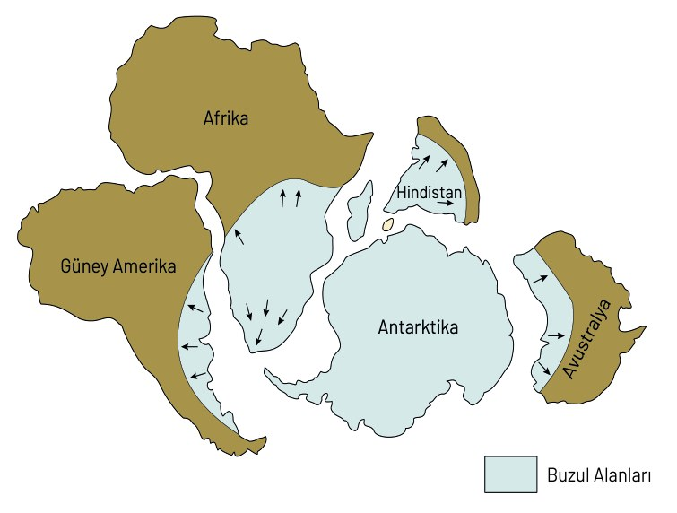
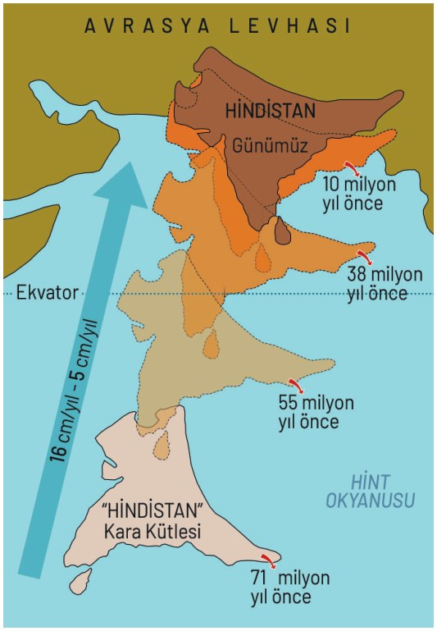
Tektonik hareketler
DOĞAL FAKTÖR
Tektonik hareketler okyanus ve kıtaların büyüklüğünü, konumunu değiştirmiş; yeryüzünde dağlık alanların ve derin çukurların oluşmasına neden olmuştur.
Eski konumunda büyük oranda soğuk iklime sahip ve büyük kısmı buzullarla kaplı olan Hindistan levhası, kuzeye doğru kaydıkça sıcak kuşağa doğru yaklaşmış; üzerindeki buzullar erimiş ve sıcak iklim koşulları yaşamaya başlamıştır.
Yer kabuğu, levha adı verilen ve hareket eden büyük parçalardan oluşmaktadır. Bu levha hareketlerine genel olarak tektonizma adı verilmektedir.
9. Sınıf Coğrafya · 3. Ünite (B): İklim Türleri ve İklim Değişiklikleri
Kitap s. 122
97 / 217
Notes:
AMAÇ: Levha hareketlerinin kıtaları iklim kuşakları arasında taşıyarak iklimi değiştirdiğini Hindistan örneğiyle göstermek.
NASIL: Soldaki haritada Hindistan'ı ve buzul alanlarını, sağdakinde Hindistan'ın milyonlarca yıl içinde Ekvator'u geçip Asya ile birleşmesini izletin. 'Hindistan'ın iklimi neden değişti?' Tablonun 3. satırını yazdırın; tektonik hareketin bir başka örneği bir sonraki etkinlikte (Panama).
BEKLENEN CEVAP: Hindistan levhası güney kutup bölgesine yakın, soğuk ve buzullarla kaplıydı; kuzeye kayıp sıcak kuşağa girince buzullar eridi, sıcak iklim koşulları başladı. Tektonik hareketler kara ve denizlerin dağılışını, konumunu değiştirerek iklimi değiştirir.
KAYNAK: Kitap s. 122 (Tektonik Hareketler paragrafı, kenar kutusu, Görsel 3.31).
NOT: Dikkat: kitap paragrafın başında Hindistan levhasının 'yaklaşık 200 milyon yıl önce' Güney Kutbu'na yakın ve buzullarla kaplı olduğunu söyler; slayt bu tarihi kullanmaz. Bilimsel kaynaklarda Hindistan'daki buzul izleri daha eskiye, yaklaşık 300 milyon yıl önceki Geç Paleozoyik buzul çağına tarihlenir; 200 milyon yıl önce kıtalar henüz Pangea olarak birlikteydi ve parçalanma bu dönemden sonra başladı. Öğrenci tarihi sorarsa bu ayrımı söyleyin.

Slide 12
Neden · nasıl etkiler · kanıtı — örnek cevap
ÖRNEK CEVAP
Neden | Nasıl etkiler? | Kanıtı / örneği
Işınımsal etkenler | Eksen eğikliği (42 bin yılda 22,1°-24,5°) ve yörünge değişir; Güneş'ten alınan enerji ve Dünya'nın enerji bilançosu değişir. | Bilim insanları bu değişimlerin sıcaklık değişimlerine ve buzul çağlarına yol açtığını kanıtlarıyla ortaya koymuştur (s. 121).
Sera gazlarındaki değişim | Isıyı tutan gazlar (su buharı, CO₂, metan) artarsa sıcaklık artar, azalırsa düşer; sera etkisi olmasa ortalama −18 °C. | Buzullardaki hava kabarcıkları: CO₂ seviyesi ile küresel sıcaklık arasında yakın ilişki (s. 122).
Tektonik hareketler | Kıtalar ve okyanusların konumu değişir: kara kütlesi başka iklim kuşağına taşınır, su yolları açılır ya da kapanır. | Hindistan levhası buzullarla kaplıyken sıcak kuşağa geçti (Görsel 3.31); eski buzul şekilleri (s. 121) · Panama (s. 123).
9. Sınıf Coğrafya · 3. Ünite (B): İklim Türleri ve İklim Değişiklikleri
Kitap s. 121-122
98 / 217
Notes:
AMAÇ: Defterdeki üç sütunlu tabloyu kitapla karşılaştırmak (SBAB2.5).
NASIL: Öğrencilerin satırlarını alın, sonra slaytı açın. Kanıt sütununda köprüdeki listeye dönün: hangi kanıt hangi nedeni destekliyor?
BEKLENEN CEVAP: Satırlar slayttaki gibi; öğrencinin kendi cümlesiyle aynı anlamı yazması yeterlidir.
KAYNAK: Kitap s. 121 (Işınımsal Etkenler, ikinci kenar kutusu, Görsel 3.29), s. 122 (sera gazları, tektonik hareketler, Görsel 3.31). Tektonik satırındaki 'buzul şekilleri' kanıtı s. 121 kenar kutusundaki bulgudur; Hindistan'la ilişkilendirilmesi bilimsel açıklamadır.

Slide 13
Bilgimizi Yoklayalım
YOKLAMA 8
Atmosferdeki karbondioksit seviyesi ile küresel sıcaklık arasındaki yakın ilişki hangi kanıtla ortaya konmuştur?
A
Asırlık ağaçların yaş halkaları
B
Buzullardaki hava kabarcıkları
C
Deniz ve göl kenarındaki taraçalar
D
Relikt (kalıntı) bitkiler
E
Buzul aşındırma şekilleri
9. Sınıf Coğrafya · 3. Ünite (B): İklim Türleri ve İklim Değişiklikleri
Kitap s. 121-122
99 / 217
Notes:
AMAÇ: Ara yoklama: kanıt ile kanıtladığı olguyu eşleştirmek (parmakla A-E).
NASIL: 20 saniye düşünme süresi verin; parmakla gösterilsin.
BEKLENEN CEVAP: B — buzullardaki hava kabarcıkları.
KAYNAK: Kitap s. 121 kenar kutusu (seçenekler), s. 122 (doğru cevap).

Slide 14
Bilgimizi Yoklayalım — Cevap
YOKLAMA 8
Atmosferdeki karbondioksit seviyesi ile küresel sıcaklık arasındaki yakın ilişki hangi kanıtla ortaya konmuştur?
A
Asırlık ağaçların yaş halkaları
B
Buzullardaki hava kabarcıkları
C
Deniz ve göl kenarındaki taraçalar
D
Relikt (kalıntı) bitkiler
E
Buzul aşındırma şekilleri
Buzullardaki hava kabarcıklarından alınan örnekler, geçmiş atmosferin karbondioksit seviyesini saklar; bu seviye ile küresel sıcaklık arasında yakın ilişki kanıtlanmıştır (s. 122).
9. Sınıf Coğrafya · 3. Ünite (B): İklim Türleri ve İklim Değişiklikleri
Kitap s. 121-122
100 / 217
Notes:
AMAÇ: Doğru seçeneği gerekçesiyle göstermek.
NASIL: Önce öğrencilerin parmakla gösterdiği seçeneği sayın; yanlış seçen öğrencilere seçeneğin neden yanlış olduğunu sordurun, sonra açıklamayı okutun.
SÖYLENEBİLİR: Diğer seçenekler de iklim değişiminin kanıtlarıdır (s. 121), ama karbondioksit seviyesini gösteren, buz içinde hapsolmuş eski havadır.
KAYNAK: Kitap s. 121-122.

Slide 15
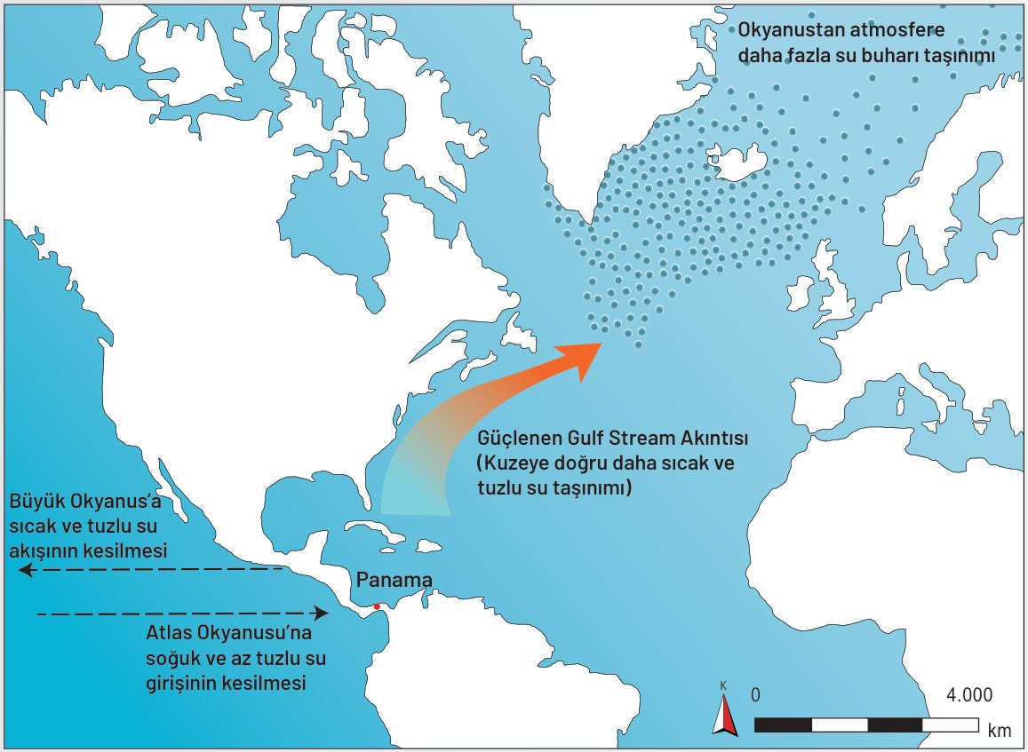
Etkinlik: Levha Tektoniğinin İklime Etkisi
ETKİNLİK · 10 dk
Amaç
Levha tektoniğine bağlı olarak deniz ve okyanuslardaki su yollarında yaşanan değişimin iklim sistemi üzerine etkilerini algılayabilme
Beceri
Değişim ve Sürekliliği Algılama, Zamanı Algılama ve Kronolojik Düşünme, Kanıta Dayalı Sorgulama ve Araştırma, Harita
Aşağıda verilen örnek olaydan yararlanarak soruları cevaplayınız.
İkili · 5 dk
1. Kitaptaki örnek olayı oku.
2. Altı halkayı sıraya koy, numaralandır.
3. Haritada bul: Panama · Gulf Stream · Batı Avrupa · kuzeydeki deniz buzları
9. Sınıf Coğrafya · 3. Ünite (B): İklim Türleri ve İklim Değişiklikleri
Kitap s. 123
101 / 217
Notes:
AMAÇ: Bir tektonik olayın (Panama su yolunun kapanması) iklim sisteminde başlattığı değişimler zincirini kitabın örnek olayından çıkarmak (süreç b: sıralama).
SÜRE: Etkinlik 10 dk: okuma ve sıralama 5 dk (ikili) · doğrulama 1 dk · dört soru 4 dk.
NASIL: İkililere karışık altı halkayı (kitap cümleleri) verin. Haritada Panama'yı, Gulf Stream okunu, Batı Avrupa'yı ve kuzeyi gösterin; sonra metni kitaptan okumalarını isteyin.
KAYNAK: Kitap s. 123 ETKİNLİK (künye, harita ve yönerge birebir).

Slide 16
Olay zinciri: halkaları sırala
SIRALA
Nemli batı rüzgârları, Avrupa’ya düşen yağış miktarını artırmıştır.
Atlas Okyanusu ile Büyük Okyanus arasındaki doğal su yolu, levha tektoniğine bağlı olarak 13-2,6 milyon yıl önce yavaş yavaş kapanmaya başlamıştır.
A
B
Deniz buzlarının güneş ışığını geri yansıtması ve okyanus suyundaki enerjinin atmosfere kaçmasına engel olması, yüksek enlemlerin soğumasını ve buzullaşmasını sağlamıştır.
Böylece Gulf Stream okyanus akıntısı, Atlas Okyanusu’nun ılık ve tuzlu yüzey sularını Batı Avrupa kıyılarına taşımaya başlamıştır.
C
D
Yağmur ve kar şeklinde düşen bu yağışların akarsular tarafından Kuzey Buz Denizi’ne taşınması ve bu alanda donması, deniz buzlarının oluşumunu kolaylaştırmıştır.
Bu durum, Atlas Okyanusu’ndaki Gulf Stream okyanus akıntısının eskiye oranla daha da güçlenmesine neden olmuştur.
E
F
9. Sınıf Coğrafya · 3. Ünite (B): İklim Türleri ve İklim Değişiklikleri
Kitap s. 123
102 / 217
Notes:
AMAÇ: Kitabın altı cümlesini neden-sonuç sırasına koydurmak (SBAB1 kronolojik düşünme).
NASIL: Öğrenciler harf sırasını kâğıda yazar (A-F). İpucu: 'Her halkanın başındaki bağlayıcıya bakın: Bu durum…, Böylece…, bu yağışların…'. Üç ikiliden sıra alın, sonra cevap slaytı.
BEKLENEN CEVAP: B → F → D → A → E → C.
KAYNAK: Kitap s. 123 örnek olay metni (halkalar birebir; sıra karıştırıldı).

Slide 17
Olay zinciri — cevap
CEVAP
B · Panama'daki su yolu kapanmaya başlar (13-2,6 milyon yıl önce)
1
6
5
F · Gulf Stream okyanus akıntısı güçlenir
2
D · Ilık ve tuzlu yüzey suları Batı Avrupa kıyılarına taşınır
4
3
3
2
A · Nemli batı rüzgârları Avrupa'da yağışı artırır
4
E · Akarsular suyu Kuzey Buz Denizi'ne taşır: donar, deniz buzu oluşur
5
1
C · Deniz buzu ışığı yansıtır, enerjiyi tutar: yüksek enlemler soğur ve buzullaşır
6
9. Sınıf Coğrafya · 3. Ünite (B): İklim Türleri ve İklim Değişiklikleri
Kitap s. 123
103 / 217
Notes:
AMAÇ: Zinciri harita üzerinde doğrulamak.
NASIL: Halkaları sırayla okuyun ve haritadaki numarayı gösterin: 1 Panama · 2 Gulf Stream okunun ortası · 3-4 Batı Avrupa kıyıları ve Avrupa üzerindeki yağış · 5-6 kuzeydeki deniz buzları ve yüksek enlemler (Kuzey Buz Denizi haritanın üst kenarının ötesindedir; 5 ve 6 kuzey yönünü gösterir). Zincirin başında bir tektonik olay, sonunda buzullaşma var: tek bir değişim iklim sisteminin bütün bileşenlerini etkiledi.
BEKLENEN CEVAP: B (su yolu kapanır) → F (Gulf Stream güçlenir) → D (ılık ve tuzlu su Batı Avrupa'ya) → A (batı rüzgârları yağışı artırır) → E (akarsular Kuzey Buz Denizi'ne taşır, donar) → C (deniz buzu yansıtır, yüksek enlemler soğur ve buzullaşır).
KAYNAK: Kitap s. 123 (metin ve harita). Haritadaki numaralar kitap haritasının etiket konumlarına göre yerleştirildi.

Slide 18
Etkinlik: değerlendirme soruları
İKİLİ · 4 dk
DEĞERLENDİRME
İklim değişikliğinin yaşanmasında etkili olan coğrafi unsurlar nelerdir?
1
Yaşanan iklim değişikliği, etkili olduğu alanın iklim özelliklerinde ne tür değişimler ortaya çıkarmıştır?
2
Yaşanan iklim değişikliği, etkili olduğu alanın biyoçeşitliliğini nasıl etkilemiş olabilir?
3
Geçmişte iklim değişikliğine neden olan bu unsurlar, bugün de yerkürenin tamamı ya da bir kısmında iklim değişikliğine yol açabilir mi? Gerekçeleriyle açıklayınız.
4
9. Sınıf Coğrafya · 3. Ünite (B): İklim Türleri ve İklim Değişiklikleri
Kitap s. 123
104 / 217
Notes:
AMAÇ: Kitabın dört değerlendirme sorusunu ikili tartışmayla cevaplatmak (süreç c: neden-sonuç yorumu).
NASIL: Her soru için bir ikiliden cevap alın (hızlı tur, soru başına 1 dk); 4. soruda 'evet' ve 'hayır' diyen birer ikiliyi gerekçesiyle dinleyin. Cevaplar izleyen slaytta.
KAYNAK: Kitap s. 123 DEĞERLENDİRME (sorular birebir).

Slide 19
Değerlendirme soruları — örnek cevap
ÖRNEK CEVAP
1 · Coğrafi unsurlar
Levha hareketleri ve Panama'daki su yolunun kapanması · okyanus akıntısı (Gulf Stream) · nemli batı rüzgârları · yağmur ve kar · akarsular · deniz buzları
2 · İklim özelliklerindeki değişim
Batı Avrupa kıyılarına ılık ve tuzlu su ulaştı, Avrupa'da yağış arttı; kuzeyde deniz buzları oluştu; yüksek enlemlerin soğumasını ve buzullaşmasını sağladı.
3 · Biyoçeşitlilik
Soğuyan, buzla kaplanan yüksek enlemlerde canlıların yaşam alanı daraldı; soğuğa uyum sağlayamayan türler güneye çekilmiş ya da azalmış olabilir. İklim değişikliği, bitki ve hayvan topluluklarının yayıldığı alanlarda da etkisini göstermiştir (s. 125).
4 · Bugün de olur mu?
Evet: levhalar, okyanus akıntıları, rüzgârlar ve deniz buzları bugün de iklimi etkiler. Ama levha hareketleri milyonlarca yılda etkili olur; insan ömründe fark edilmez. Okyanuslardaki hızlı ısınma ise akıntıları bugün etkiliyor (s. 126).
9. Sınıf Coğrafya · 3. Ünite (B): İklim Türleri ve İklim Değişiklikleri
Kitap s. 123, 125
105 / 217
Notes:
AMAÇ: Dört sorunun kitaba dayalı örnek cevabı.
NASIL: İkililerin cevaplarını aldıktan sonra açın. Gerekçeli farklı cevaplar doğrudur; 4. soruda hem 'evet' hem 'çok yavaş' cevabını gerekçesiyle kabul edin.
BEKLENEN CEVAP: 1) Levha hareketleri ve Panama'daki su yolunun kapanması; okyanus akıntısı (Gulf Stream); ılık ve tuzlu yüzey suları; nemli batı rüzgârları; yağmur ve kar; akarsular; Kuzey Buz Denizi'ndeki deniz buzları. 2) Batı Avrupa kıyılarına ılık su geldi, Avrupa'da yağış arttı; Kuzey Buz Denizi'nde deniz buzları oluştu; yüksek enlemler soğudu ve buzullaştı. 3) Soğuyan ve buzla kaplanan yüksek enlemlerde canlıların yaşam alanı daraldı; soğuğa uyum sağlayamayan bitki ve hayvanlar güneye çekilmiş ya da azalmış olabilir; yağışın arttığı alanlarda nem seven türler yayılmış olabilir. 4) Evet: levhalar bugün de hareket ediyor, okyanus akıntıları, rüzgârlar ve deniz buzları bugün de iklimi etkiliyor; ancak levha hareketleri milyonlarca yılda etkili olduğundan insan ömründe fark edilmez. Okyanuslardaki değişim ise daha kısa sürede etkili olabilir (s. 126: hızlı ısınma okyanus akıntılarını etkiliyor).
KAYNAK: Kitap s. 123 (metin ve harita etiketleri), s. 125 ('İklim değişikliği, bitki ve hayvan topluluklarının yayıldığı alanlarda da etkisini göstermiştir'), s. 126 (okyanuslar). 3. sorunun 'güneye çekilme' ve 'nem seven türler' ayrıntısı bilimsel açıklamadır; kitapta yok. OGM Materyal'de bu etkinliğin örnek cevabı yoktur.

Slide 20
Gruplara geçiş: görevlerimiz
8 GRUP
SÖZCÜ
YAZICI
ZAMAN VE MALZEME
HARİTA / VERİ OKUYUCU
EDİTÖR
Grubun cevabını sınıfla paylaşır.
Ortak cevabı yazar, çizimi yapar.
Süreyi izler, 2 dk kala uyarır; malzemeyi alır, teslim eder.
Haritayı, tabloyu ve grafiği okur, gösterir.
5 kişilik grupta yazımı ve doğruluğu denetler.
Malzeme sorumluları üç dönem tablosunu ve zincir kâğıdını alır; roller döner.
• Grupta “30 cm sesi” · söz hakkı isim kartıyla · farklı görüşlere saygı
9. Sınıf Coğrafya · 3. Ünite (B): İklim Türleri ve İklim Değişiklikleri
106 / 217
Notes:
AMAÇ: Grup çalışmasına geçiş: rolleri ve kuralları hatırlatmak.
SÜRE: Geçiş 2 dk (esnek).
NASIL: Ayağa kalkma molası; sıralar 4'lü adalara çevrilir, malzeme sorumluları grup zarflarını alır. Roller her hafta döner; 4 kişilik grupta ilk dört rol, 5 kişilikte editör de vardır. Bu hafta gruplar iki kâğıtla çalışır: üç dönem tablosu (5. aşama) ve neden → sonuç → kanıt zincir kâğıdı (6. aşama).
KAYNAK: Ders planı (34 kişilik sınıf için grup düzeni: 6 × 4 + 2 × 5; sınıf mevcuduna göre uyarlanır).

Slide 21
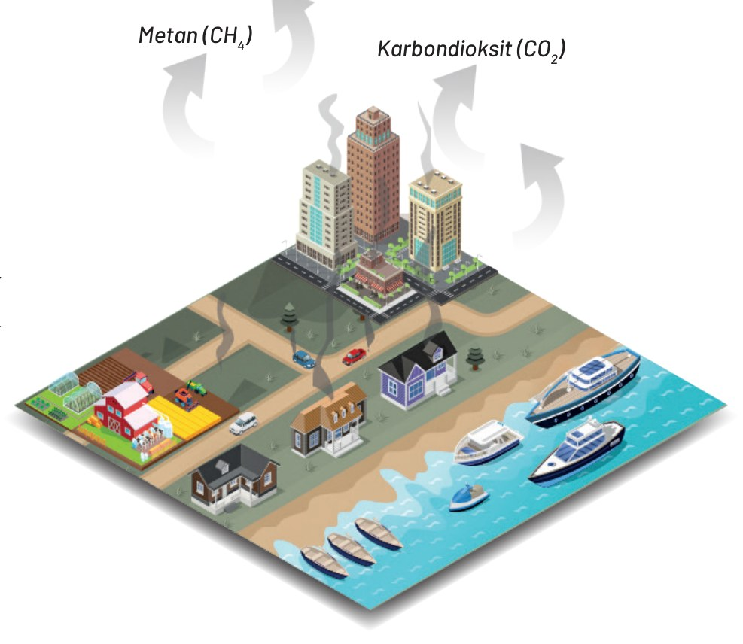
İnsan faaliyetleri: yerelden küresele
İNSAN FAALİYETLERİ
üçte bir
Bugün yerküredeki karaların yaklaşık üçte birini tarım alanı hâline getirmiştir.
beşte bir
Sanayi Devrimi öncesine göre yerküredeki orman alanlarının beşte biri yok edilmiştir.
yarıdan fazlası
İnsan nüfusunun yarıdan fazlası kentlerde yaşar hâle gelmiştir.
Antroposen (İnsan Çağı) olarak adlandırılan dönemde:
Görsel 3.32: Tarım, sanayi, kentleşme, ulaşım, turizm, enerji üretimi gibi faaliyetler sera gazı salınımını artırarak küresel sıcaklık artışına neden olmaktadır.
sera gazı birikimi artar
doğal sera etkisi kuvvetlenir
küresel sıcaklık hızla artar
iklim değişikliği hızlanır
9. Sınıf Coğrafya · 3. Ünite (B): İklim Türleri ve İklim Değişiklikleri
Kitap s. 124
107 / 217
Notes:
AMAÇ: İnsanın iklim sistemine etkisinin yerelden küresele büyüdüğünü kitabın üç verisiyle ve Antroposen kavramıyla göstermek.
SÜRE: İnsan faaliyetleri, buzul çağları ve üç dönem tablosu 12 dk (bu slayt 2 dk).
NASIL: Üç sayıyı okutun; 'Hangisi iklime en çok dokunur?' sorusuyla tartıştırın (tarım alanı ve ormansızlaşma sera gazı ve yüzey özelliklerini değiştirir). Alttaki zinciri soldan sağa okutun: 2. aşamadaki 'sera gazları doğal mı?' tartışmasının cevabı burada.
BEKLENEN CEVAP: Önceleri yerel ölçekteydi; Sanayi Devrimi sonrası artan fosil yakıt kullanımıyla küresel boyuta taşındı. Antroposen'de artan sera gazı birikimi doğal sera etkisini kuvvetlendirir, küresel sıcaklık olağandan hızlı artar.
KAYNAK: Kitap s. 124 (İnsan Faaliyetleri; Görsel 3.32).

Slide 22
Sıcak çağlar ve buzul çağları
ZAMAN ŞERİDİ
son iki buçuk milyar yıl
bugün
Yeryüzünde son iki buçuk milyar yıllık süreçte defalarca sıcak çağ ve buzul çağı yaşanmıştır.
son iki buçuk milyon yıl
bugün
Günümüzden yaklaşık iki buçuk milyon yıl önce başlayıp on bin yıl önce sona eren dönemde 21 kez buzul çağı yaşanmıştır.
son buzul çağı
en geniş: 21 bin yıl önce
10 bin yıl
bugün
Son buzul çağı 21 bin yıl önce maksimum seviyesini yaşayıp yaklaşık 10 bin yıl önce sona ermiştir.
Açık kırmızı: sıcak çağlar · mavi: buzul çağları · şematik, ölçeksiz (yalnız 2. şeritteki 21 işaret kitaptaki sayıdır)
9. Sınıf Coğrafya · 3. Ünite (B): İklim Türleri ve İklim Değişiklikleri
Kitap s. 124-125
108 / 217
Notes:
AMAÇ: Doğal süreçlerle sıcak çağ ve buzul çağlarının art arda yaşandığını üç zaman ölçeğinde sıralamak (süreç b).
NASIL: Şeridi yukarıdan aşağı okuyun: her alt şerit, üsttekinin son kısmının büyütülmüş hâlidir (ölçeksiz, şematik). 2. şeritteki 21 küçük mavi işaret 21 buzul çağını sayar; süreleri eşit değildir. 'Son buzul çağı biteli kaç yıl oldu?' (yaklaşık 10 bin yıl).
BEKLENEN CEVAP: Son iki buçuk milyar yılda defalarca; yaklaşık 2,5 milyon yıl önce başlayıp 10 bin yıl önce sona eren dönemde 21 kez buzul çağı; son buzul çağı 21 bin yıl önce en geniş hâlini aldı, yaklaşık 10 bin yıl önce sona erdi.
KAYNAK: Kitap s. 124 (Küresel İklim Değişikliğinin Etkileri) ve s. 125 (ilk paragraf). Şerit kitaptaki üç bilgiyi şematik gösterir; uzunluklar ölçekli değildir.

Slide 23
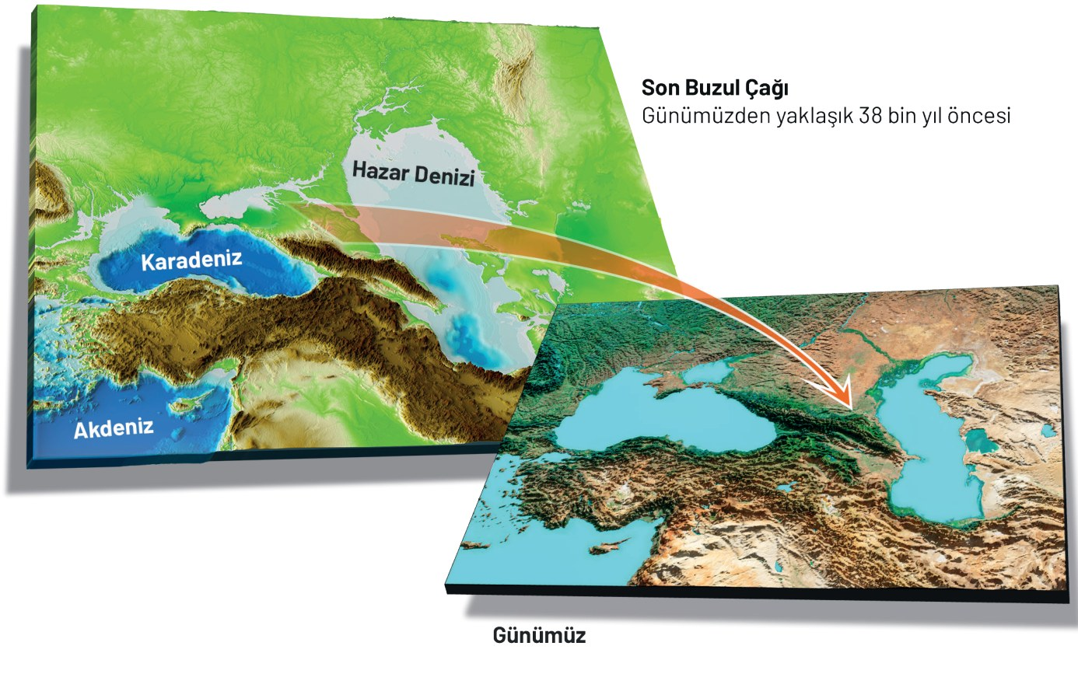
Son buzul çağında Hazar ile Karadeniz
GÖRSEL 3.33
Son buzul çağındaki iklim değişikliğinin etkisiyle deniz seviyeleri düşerken iç kesimlerde buharlaşmanın azalmasıyla göllerin seviyesi yükselmiştir. Örneğin Hazar Denizi ile Karadeniz birleşmiştir.
Haritaları karşılaştır:
• Hazar Denizi'nin alanı nasıl değişmiş?
• Deniz seviyesi düşerken göller neden yükselmiş?
Görsel 3.33 · sol üstte: son buzul çağı (görselde: günümüzden yaklaşık 38 bin yıl öncesi) · sağ altta: günümüz
9. Sınıf Coğrafya · 3. Ünite (B): İklim Türleri ve İklim Değişiklikleri
Kitap s. 125
109 / 217
Notes:
AMAÇ: Son buzul çağındaki değişimi iki haritayı karşılaştırarak okumak (süreç a: coğrafi temsillerle karşılaştırma).
NASIL: İki haritada Hazar Denizi'ni ve Karadeniz'i karşılaştırın: 'Ne değişmiş?' Ardından 'Deniz seviyesi düşerken göller neden yükselmiş olabilir?' diye sorun; açıklamadaki 'buharlaşmanın azalması' ifadesini gösterin. Üç dönem tablosunun ilk iki satırı bu görselden doldurulur.
BEKLENEN CEVAP: Son buzul çağında Hazar Denizi daha geniştir ve Karadeniz ile birleşmiştir; günümüzde ayrıdır. Soğuk iklimde buharlaşma azaldığı için iç kesimlerdeki göllerin seviyesi yükseldi. Deniz seviyesi ise düştü, çünkü suyun bir kısmı karalardaki buzul örtüleri hâlinde tutuluyordu (bu neden bilimsel açıklamadır; kitapta yok).
KAYNAK: Kitap s. 125 (ilk paragraf ve Görsel 3.33).
NOT: Görseldeki 'günümüzden yaklaşık 38 bin yıl öncesi' son buzul çağının içindeki bir zamandır; metindeki '21 bin yıl önce', buzulların en geniş olduğu (maksimum) zamandır. Öğrenci sorarsa iki sayının çelişmediğini bu ayrımla açıklayın.

Slide 24
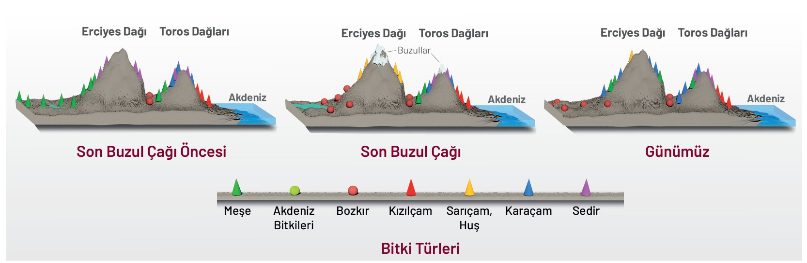
Toros Dağları ve Erciyes'te bitki toplulukları
GÖRSEL 3.34
Buzullar hangi dönemde, nerede?
Düzlüklerde meşe mi, bozkır mı?
Soğuğa dayanıklı hangi ağaçlar yayılmış?
9. Sınıf Coğrafya · 3. Ünite (B): İklim Türleri ve İklim Değişiklikleri
Kitap s. 125
110 / 217
Notes:
AMAÇ: Üç dönemde buzul ve bitki topluluklarının dağılışını görselden okutmak.
NASIL: Lejantı birlikte okuyun (koni ve top işaretleri). Paneller soldan sağa: son buzul çağı öncesi, son buzul çağı, günümüz. Üç soruyu sorun; cevaplar tablonun son iki satırına yazılır. Lejanttaki 'Akdeniz bitkileri' işareti panellerde seçilemiyor; tabloya yazdırmayın.
BEKLENEN CEVAP: Buzullar yalnız son buzul çağında Erciyes ve Toros zirvelerinde. Düzlüklerde son buzul çağından önce meşe yaygın; son buzul çağında ve günümüzde bozkır. Son buzul çağında Erciyes'in yamaçlarında soğuğa dayanıklı sarıçam ve huş yayılmış.
KAYNAK: Kitap s. 125 (Görsel 3.34 ve açıklaması); okuma görselin lejantına göre.

Slide 25
Grup görevi: üç dönem tablosu
8 GRUP · 5 dk
 | Son Buzul Çağı Öncesi | Son Buzul Çağı | Günümüz
Deniz seviyesi (G. 3.33)
Göller: Hazar ve Karadeniz (G. 3.33)
Buzullar (G. 3.34)
Bitki toplulukları (G. 3.34)
Grup cümlesi: Son buzul çağında Anadolu'da ne değişti? ……………………………………………
9. Sınıf Coğrafya · 3. Ünite (B): İklim Türleri ve İklim Değişiklikleri
Kitap s. 125
111 / 217
Notes:
AMAÇ: İki görseli üç dönem tablosunda karşılaştırtmak (süreç a) ve tek cümlelik çıkarım yazdırmak.
NASIL: Gruplar tabloyu kitaptaki görsellere bakarak doldurur (4 dk); görselde gösterilmeyen hücreye '—' yazılır, tahmin yazılmaz. Yazıcı alttaki soruya grup cümlesini yazar (1 dk).
KAYNAK: Kitap s. 125 Görsel 3.33-3.34; ders planı 17. hafta 6. aşama (üç dönem tablosu).

Slide 26
Üç dönem tablosu — örnek cevap
ÖRNEK CEVAP
Son Buzul Çağı Öncesi
Son Buzul Çağı
Günümüz
Deniz seviyesi (G. 3.33)
— (görselde yok)
düştü
bugünkü seviye
Göller: Hazar ve Karadeniz (G. 3.33)
— (görselde yok)
göllerin seviyesi yükseldi; Hazar ile Karadeniz birleşti
Hazar ile Karadeniz ayrı
Buzullar (G. 3.34)
yok
Erciyes ve Toros zirvelerinde
yok (görselde)
Bitki toplulukları (G. 3.34)
Düzlüklerde meşe · Erciyes'te meşe ve sedir · Toroslarda meşe, sedir, karaçam · denize bakan yamaçta kızılçam
Düzlüklerde bozkır · Erciyes'te sarıçam ve huş · Toroslarda meşe, karaçam, sedir · kıyıda kızılçam
Düzlüklerde bozkır · Erciyes'te karaçam ve meşe · Toroslarda karaçam, sedir, meşe · kıyıda kızılçam
Grup cümlesi (örnek)
Son buzul çağında Erciyes ve Toros zirvelerinde buzullar oluştu; düzlüklerde meşenin yerini bozkır aldı, yamaçlarda soğuğa dayanıklı sarıçam ve huş yayıldı; deniz seviyesi düştü, Hazar ile Karadeniz birleşti.
9. Sınıf Coğrafya · 3. Ünite (B): İklim Türleri ve İklim Değişiklikleri
Kitap s. 125
112 / 217
Notes:
AMAÇ: Tabloyu görsellere dayanarak doğrulamak.
NASIL: Grupların hücrelerini alın; '—' hücrelerini özellikle gösterin: görselde olmayan bilgi uydurulmaz. Grup cümlelerinden ikisini okuyun.
BEKLENEN CEVAP: Grup cümlesi örneği: Son buzul çağında Erciyes ve Toros zirvelerinde buzullar oluştu; iç kesimlerde meşenin yerini bozkır aldı, dağ yamaçlarında soğuğa dayanıklı sarıçam ve huş yayıldı; deniz seviyesi düştü, Hazar Denizi ile Karadeniz birleşti.
KAYNAK: Kitap s. 125: Görsel 3.33 açıklaması (deniz seviyesi, göller) ve Görsel 3.34 (lejant okuması). Görsel 3.33 'öncesi' dönemi göstermez; o hücreler boştur.

Slide 27
Bilgimizi Yoklayalım
YOKLAMA 9
Son buzul çağı ile ilgili aşağıdakilerden hangisi doğrudur?
A
21 bin yıl önce en geniş hâline ulaştı, yaklaşık 10 bin yıl önce sona erdi.
B
İki buçuk milyar yıl önce sona erdi.
C
Deniz seviyeleri yükseldi, iç kesimlerdeki göller küçüldü.
D
Toros ve Erciyes'teki buzullar bu çağda tamamen eridi.
E
Hazar Denizi kurudu, Karadeniz'den ayrıldı.
9. Sınıf Coğrafya · 3. Ünite (B): İklim Türleri ve İklim Değişiklikleri
Kitap s. 124-125
113 / 217
Notes:
AMAÇ: Ara yoklama: son buzul çağının zamanı ve etkileri (parmakla A-E).
NASIL: 20 saniye düşünme süresi; yanlış seçeneklerin her birinin neden yanlış olduğunu sorun.
BEKLENEN CEVAP: A.
KAYNAK: Kitap s. 124-125 (metin, Görsel 3.33-3.34).

Slide 28
Bilgimizi Yoklayalım — Cevap
YOKLAMA 9
Son buzul çağı ile ilgili aşağıdakilerden hangisi doğrudur?
A
21 bin yıl önce en geniş hâline ulaştı, yaklaşık 10 bin yıl önce sona erdi.
B
İki buçuk milyar yıl önce sona erdi.
C
Deniz seviyeleri yükseldi, iç kesimlerdeki göller küçüldü.
D
Toros ve Erciyes'teki buzullar bu çağda tamamen eridi.
E
Hazar Denizi kurudu, Karadeniz'den ayrıldı.
Son buzul çağı 21 bin yıl önce maksimum seviyesini yaşayıp yaklaşık 10 bin yıl önce sona ermiştir. Bu çağda deniz seviyesi düştü, Hazar ile Karadeniz birleşti.
9. Sınıf Coğrafya · 3. Ünite (B): İklim Türleri ve İklim Değişiklikleri
Kitap s. 124-125
114 / 217
Notes:
AMAÇ: Doğru seçeneği gerekçesiyle göstermek.
NASIL: Önce öğrencilerin parmakla gösterdiği seçeneği sayın; yanlış seçen öğrencilere seçeneğin neden yanlış olduğunu sordurun, sonra açıklamayı okutun.
SÖYLENEBİLİR: B iki buçuk milyar yıllık süreci son buzul çağıyla karıştırır; C ve E Görsel 3.33'ün tersidir; D: buzullar son buzul çağında oluştu, erimedi.
KAYNAK: Kitap s. 124-125.

Slide 29
XX. yüzyılda dünya 0,74 °C ısındı
ETKİLER
Kuzey yarım kürede
Okyanuslarda hızlı ısınma etkiliyor:
+0,74 °C
• göl ve akarsuların donma süresinin kısalması
• ilkbaharda kar örtüsüyle kaplı sürenin kısalması
• şiddetli yağışların meydana gelmesi
• buzulların erimesi
• okyanus akıntılarını
• deniz buzullarının alanını
• suyun yoğunluk ve hacmini
• suların pH derecesini
• hava kütlesinin nem içeriğini
• fitoplanktonların verimliliği ve üretilen klorofil miktarını
XX. yüzyılda atmosferde sera gazlarının artmasıyla dünya genelinde sıcaklık 0,74 °C yükselmiştir.
9. Sınıf Coğrafya · 3. Ünite (B): İklim Türleri ve İklim Değişiklikleri
Kitap s. 126
115 / 217
Notes:
AMAÇ: XX. yüzyıldaki sıcaklık artışını ve ilk sonuçlarını (kara ve okyanus) göstermek.
SÜRE: XX. yüzyıldaki değişimin etkileri 12 dk: üç bilgi slaytı 5 dk · grup zinciri 5 dk · yoklama 2 dk.
NASIL: Sayıyı ve nedenini okutun: 'Sera gazları neden arttı?' (insan faaliyetleri, 5. aşama). Ortadaki dört sonucu, sağdaki okyanus listesini okutun. Gruplara alanlarını şimdiden söyleyin: 1-2 okyanuslar, 3-4 kriyosfer, 5-6 ekosistem, 7-8 ekstrem olaylar.
BEKLENEN CEVAP: 0,74 °C; nedeni atmosferde sera gazlarının artması. Kara: göl ve akarsuların donma süresi ve kar örtüsü süresi kısaldı, şiddetli yağışlar oldu, buzullar eridi.
KAYNAK: Kitap s. 126 (ilk iki paragraf birebir).
NOT: Kitap 'deniz buzulları' ve 'deniz buzları' ifadelerini birlikte kullanır. Bilimsel adı deniz buzudur: deniz suyunun donmasıyla oluşur; buzul ise karada biriken kar ve buzdan oluşur. Öğrenci sorarsa bu ayrımı söyleyin.

Slide 30
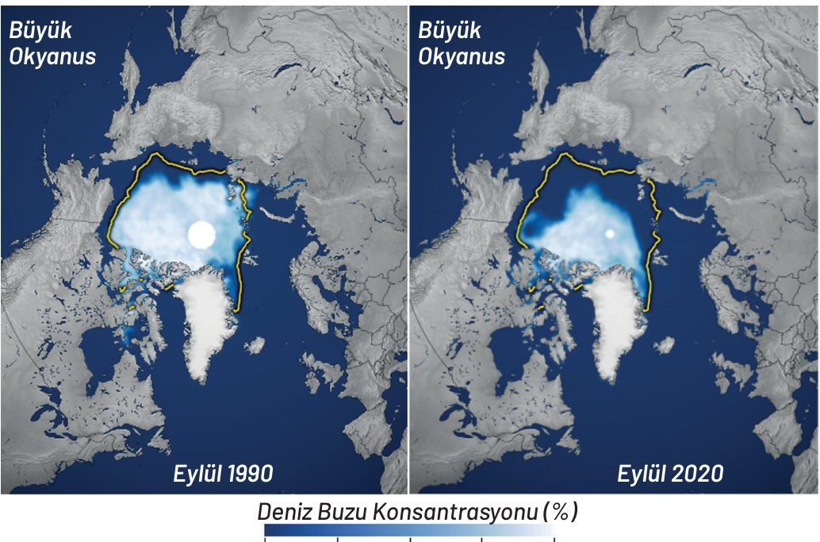
Kriyosfer: Kuzey Okyanusu'nda deniz buzu
GÖRSEL 3.35
Küresel sıcaklık artışının etkilerinin en belirgin hissedildiği iklim sistemi bileşenlerinden biri de kriyosferdir.
Yapılan araştırmalar son yüzyılda kriyosferin parçaları olan kar örtüsü, deniz buzulları, devamlı donmuş topraklar (permafrost) ile buzulların alansal yayılımının ve hacminin değiştiğini ortaya koymaktadır.
Karşılaştır:
• Eylül 1990 ve Eylül 2020'de buzun kenarı sarı çizgiye göre nerede?
• Beyaz (yoğun buz) alan nasıl değişmiş?
Görsel 3.35: Kuzey Okyanusu’ndaki deniz buzullarının alanı son 30 yılda belirgin şekilde azalmıştır. (sarı çizgi 1991-2008 ortalaması)
9. Sınıf Coğrafya · 3. Ünite (B): İklim Türleri ve İklim Değişiklikleri
Kitap s. 126
116 / 217
Notes:
AMAÇ: Kriyosferdeki değişimi iki uydu haritasını karşılaştırarak göstermek (süreç a).
NASIL: Önce lejantı okuyun: beyaz yoğun buz, koyu mavi açık deniz; sarı çizgi 1991-2008 ortalaması. 'Eylül 1990 ile Eylül 2020'de buzun kenarı sarı çizgiye göre nerede?' diye sorun. Eylül, kuzeyde deniz buzunun en az olduğu aydır (bilimsel); bu yüzden iki eylül karşılaştırılıyor.
BEKLENEN CEVAP: 1990'da deniz buzu sarı çizgiye kadar ulaşıyor; 2020'de sarı çizginin çok içinde kalıyor: deniz buzunun alanı belirgin şekilde azalmış.
KAYNAK: Kitap s. 126 (kriyosfer cümleleri ve Görsel 3.35).
NOT: Haritaların ortasındaki yuvarlak beyaz leke, uydunun kutup noktası çevresinde ölçüm yapamadığı alandır; karşılaştırmada sayılmaz (bilimsel; kitapta yok).

Slide 31
Ekosistem ve ekstrem doğa olayları
ETKİLER
Ekosistem ve biyoçeşitlilik
Ekstrem doğa olayları
XX. yüzyılda küresel ölçekte gözlenen sıcaklık artışının karasal ekosistemde bulunan pek çok canlı türünün yaşamsal süreçlerinde özellikle de bitki türlerinin yaprak çıkarma ve çiçek açma tarihlerinde değişimlere neden olduğu gözlemlenmektedir.
Özellikle hidroklimatik kökenli kasırga, sel ve taşkın, kuraklık, sıcak hava dalgası gibi ekstrem doğa olaylarının sayısında ve gerçekleşme düzeylerinde artışlar olmuştur.
Bu ekstrem olayların birçok yerde afete dönüştüğü ve çok sayıda insanın bu durumdan zarar gördüğü belirtilmektedir.
9. Sınıf Coğrafya · 3. Ünite (B): İklim Türleri ve İklim Değişiklikleri
Kitap s. 126
117 / 217
Notes:
AMAÇ: Sıcaklık artışının canlılara ve ekstrem doğa olaylarına etkisini göstermek; iklimin ekosistem ve biyoçeşitlilik açısından önemine dikkat çekmek (program).
NASIL: Sol kartta 'yaprak çıkarma ve çiçek açma tarihleri değişirse ne olur?' (polen taşıyan böceklerle, ilkbahar donlarıyla zamanlama bozulabilir — bilimsel örnek). Sağ kartı 10. haftadaki aşırı hava olaylarıyla bağlayın (sıcak hava dalgası, kuraklık, aşırı yağış).
BEKLENEN CEVAP: Canlıların yaşamsal süreçleri, özellikle bitkilerin yaprak çıkarma ve çiçek açma tarihleri değişti. Kasırga, sel ve taşkın, kuraklık, sıcak hava dalgası gibi ekstrem olayların sayısı ve düzeyi arttı; birçoğu afete dönüştü.
KAYNAK: Kitap s. 126 (son iki paragraf birebir). Program (2026) COĞ.9.3.4: 'Bu süreçte iklimin ekosistem ve biyoçeşitlilik açısından önemine yer verilir.'

Slide 32
Grup görevi: neden → sonuç → kanıt
8 GRUP · 5 dk
Grup 1-2
Okyanuslar
Grup 3-4
Kriyosfer
Grup 5-6
Ekosistem
Grup 7-8
Ekstrem olaylar
NEDEN
SONUÇ
KANIT
Ne değişti? (sıcaklık, sera gazları)
Alanında ne oldu?
Kitapta hangi görsel, araştırma ya da gözlem?
Sözcü: Zinciri tek cümleyle yorumla — bu değişimden kimler, hangi canlılar etkileniyor?
9. Sınıf Coğrafya · 3. Ünite (B): İklim Türleri ve İklim Değişiklikleri
Kitap s. 126
118 / 217
Notes:
AMAÇ: Her grubun bir alan için neden-sonuç-kanıt zinciri kurması (süreç c: neden ve sonuçları yorumlama); sözcünün duyarlılık ve merhamet içeren tek cümlelik yorumu (D5.2, D9.3).
NASIL: Zincir kâğıdı: üç kutu ve oklar. 4 dakika yazım, 1 dakika sözcü cümlesi. Kanıt kutusuna kitaptaki kanıt (görsel, araştırma, gözlem) yazılır; kanıtsız sonuç yazılmaz.
KAYNAK: Kitap s. 126; ders planı 17. hafta 7. aşama (gruplar 1-2 okyanus, 3-4 kriyosfer, 5-6 ekosistem, 7-8 ekstrem olaylar).

Slide 33
Neden → sonuç → kanıt — örnek cevap
ÖRNEK CEVAP
Okyanuslar
okyanuslarda hızlı ısınma
akıntılar, deniz buzunun alanı, suyun yoğunluğu ve hacmi, pH, nem, fitoplankton değişiyor
araştırmalar okyanusların etkilendiğini ortaya koymuştur
Kriyosfer
küresel sıcaklık artışı
kar örtüsü, deniz buzu, permafrost ve buzulların alanı ve hacmi değişiyor
Görsel 3.35: Kuzey Okyanusu'nda deniz buzu 1990-2020 arasında azaldı
Ekosistem
sıcaklık artışı
bitkilerin yaprak çıkarma ve çiçek açma tarihleri değişiyor
gözlemler (gözlemlenmektedir)
Ekstrem olaylar
sıcaklık artışı ve iklim değişikliği
kasırga, sel ve taşkın, kuraklık, sıcak hava dalgası artıyor; afetler
olay kayıtları (artışlar olmuştur, belirtilmektedir)
9. Sınıf Coğrafya · 3. Ünite (B): İklim Türleri ve İklim Değişiklikleri
Kitap s. 126
119 / 217
Notes:
AMAÇ: Dört zincirin kitaba dayalı örnek cevabı.
NASIL: Paylaşım aşamasında dört sözcüden sonra gösterin ya da bu aşamanın sonunda kısa karşılaştırma yapın. Sözcü cümlesi örnekleri: 'Deniz buzu azaldıkça kutup canlılarının yaşam alanı daralıyor.' · 'Sel ve kuraklıklardan en çok tarımla geçinen insanlar zarar görüyor.'
BEKLENEN CEVAP: Satırlar slayttaki gibi. Ortak neden: XX. yüzyılda sera gazlarının artması ve 0,74 °C ısınma.
KAYNAK: Kitap s. 126 (sonuçlar ve kanıt ifadeleri birebir anlamda; 'araştırmalar … ortaya koymuştur', 'gözlemlenmektedir', 'belirtilmektedir', Görsel 3.35). Sözcü cümleleri örnektir.

Slide 34
Bilgimizi Yoklayalım
YOKLAMA 10
Görsel 3.35'teki Eylül 1990 ve Eylül 2020 haritaları karşılaştırıldığında hangisi söylenebilir?
A
Kuzey Okyanusu'nda deniz buzunun alanı azalmıştır.
B
Deniz buzunun alanı genişlemiştir.
C
İki tarihte deniz buzunun alanı aynıdır.
D
2020'de deniz buzu sarı çizginin dışına taşmıştır.
E
2020'de kutup noktasında hiç deniz buzu kalmamıştır.
9. Sınıf Coğrafya · 3. Ünite (B): İklim Türleri ve İklim Değişiklikleri
Kitap s. 126
120 / 217
Notes:
AMAÇ: Ara yoklama: kriyosferdeki değişimi coğrafi temsili karşılaştırarak okumak (süreç a; parmakla A-E).
NASIL: Önceki slaytı (Görsel 3.35) tahtada açık bırakın ya da kitaptan baktırın; 20 saniye.
BEKLENEN CEVAP: A.
KAYNAK: Kitap s. 126 (Görsel 3.35 ve açıklaması).

Slide 35
Bilgimizi Yoklayalım — Cevap
YOKLAMA 10
Görsel 3.35'teki Eylül 1990 ve Eylül 2020 haritaları karşılaştırıldığında hangisi söylenebilir?
A
Kuzey Okyanusu'nda deniz buzunun alanı azalmıştır.
B
Deniz buzunun alanı genişlemiştir.
C
İki tarihte deniz buzunun alanı aynıdır.
D
2020'de deniz buzu sarı çizginin dışına taşmıştır.
E
2020'de kutup noktasında hiç deniz buzu kalmamıştır.
Eylül 2020'de deniz buzu, 1991-2008 ortalamasını gösteren sarı çizginin çok içinde kalıyor: Kuzey Okyanusu'ndaki deniz buzunun alanı son 30 yılda belirgin şekilde azalmıştır (s. 126).
9. Sınıf Coğrafya · 3. Ünite (B): İklim Türleri ve İklim Değişiklikleri
Kitap s. 126
121 / 217
Notes:
AMAÇ: Doğru seçeneği gerekçesiyle göstermek.
NASIL: Önce öğrencilerin parmakla gösterdiği seçeneği sayın; yanlış seçen öğrencilere seçeneğin neden yanlış olduğunu sordurun, sonra açıklamayı okutun.
SÖYLENEBİLİR: B ve C görselle çelişir; D: 2020'de buz sarı çizginin içinde kalıyor; E: kutup çevresinde buz hâlâ var (ortadaki beyaz yuvarlak uydunun ölçüm yapamadığı alandır).
KAYNAK: Kitap s. 126.

Slide 36
Geçmiş → bugün → ?
PAYLAŞIM · 6 dk
GEÇMİŞ
BUGÜN
?
Doğal nedenler ve sonuçları?
İnsan faaliyetleri ve XX. yüzyıl?
Gelecekte ne olabilir? Neye dayanarak söyleriz?
Dört sözcü zincirini okur (1'er dk) · şeridi defterine çiz
9. Sınıf Coğrafya · 3. Ünite (B): İklim Türleri ve İklim Değişiklikleri
Kitap s. 124-127
122 / 217
Notes:
AMAÇ: Dört sözcünün zincirlerini tek şeritte birleştirmek; 19. haftanın öngörülerine köprü kurmak (süreç ç'ye hazırlık).
SÜRE: Paylaşım 6 dk: dört sözcü 1'er dk · şerit 2 dk.
NASIL: Şeridin ilk iki kutusunu öğrencilerden alın; üçüncü kutuya yalnız soru işareti ve 'öngörü (19. hafta)' yazılır. Kitapta s. 127'nin başlığını gösterin.
BEKLENEN CEVAP: Geçmiş: ışınımsal etkenler, tektonik hareketler ve sera gazlarındaki doğal değişim; sıcak çağlar ve buzul çağları (son buzul çağı yaklaşık 10 bin yıl önce bitti). Bugün: insan faaliyetleri sera gazlarını artırdı (Antroposen); XX. yüzyılda +0,74 °C; deniz buzu ve kar örtüsü azaldı, ekstrem olaylar arttı. ?: öngörüler (s. 127).
KAYNAK: Kitap s. 121-127; ders planı 17. hafta 8. aşama.

Slide 37
Geçmiş → bugün → ? — örnek cevap
ÖRNEK CEVAP
GEÇMİŞ
BUGÜN
?
• Işınımsal etkenler, tektonik hareketler, sera gazlarında doğal değişim
• Sıcak çağlar ve buzul çağları; son buzul çağı yaklaşık 10 bin yıl önce bitti
• İnsan faaliyetleri sera gazını artırdı (Antroposen)
• XX. yüzyılda +0,74 °C: deniz buzu ve kar örtüsü azaldı, ekstrem olaylar arttı
• Öngörüler: kanıta ve veriye dayanmalı
• 19. hafta: Küresel İklim Değişikliğine Yönelik Öngörüler (s. 127)
Değişim süreklidir; bugünkünün farkı hızı ve insan etkisidir.
9. Sınıf Coğrafya · 3. Ünite (B): İklim Türleri ve İklim Değişiklikleri
Kitap s. 124-127
123 / 217
Notes:
AMAÇ: Dört sözcünün zincirlerini tek şeritte birleştirmek; 19. haftanın öngörülerine köprü kurmak (süreç ç'ye hazırlık).
NASIL: Öğrenci şeritleriyle karşılaştırın. Üçüncü kutudaki tahminler kanıta dayanmalı; 19. haftada kitaptaki öngörülerle sınayacağız.
BEKLENEN CEVAP: Geçmiş: ışınımsal etkenler, tektonik hareketler ve sera gazlarındaki doğal değişim; sıcak çağlar ve buzul çağları (son buzul çağı yaklaşık 10 bin yıl önce bitti). Bugün: insan faaliyetleri sera gazlarını artırdı (Antroposen); XX. yüzyılda +0,74 °C; deniz buzu ve kar örtüsü azaldı, ekstrem olaylar arttı. ?: öngörüler (s. 127).
KAYNAK: Kitap s. 121-127; ders planı 17. hafta 8. aşama.

Slide 38
Öğrenme günlüğü: ilk kayıt
ÖĞRENME GÜNLÜĞÜ
Bir kanıt
Bir soru
Bir bağ
Bugün öğrendiğim, iklim değişikliğini gösteren bir kanıt
Aklımda kalan, cevabını merak ettiğim bir soru
Hava gözlem günlüğümle bugünkü konu arasındaki bir bağ
Form sende kalır: 18 ve 19. haftalarda aynı forma devam edeceğiz. · 4 dk
9. Sınıf Coğrafya · 3. Ünite (B): İklim Türleri ve İklim Değişiklikleri
Kitap s. 130
124 / 217
Notes:
AMAÇ: Programın öğrenme günlüğü aracını başlatmak (SDB1.2 öz düzenleme); form 17-19. haftalarda aynı kâğıtta sürer.
SÜRE: Öğrenme günlüğü, çıkış kartı ve kanıt dosyası 8 dk: günlük 4 dk · çıkış kartı 3 dk · kanıt dosyası listesi 1 dk.
NASIL: Kitabın s. 130'daki karekodlu formunun çıktısını dağıtın (öğrenci telefonu kullanılmaz). Üç başlığı yazdırın; form öğrencide kalır, 18 ve 19. haftalarda devam edilir. Ardından 1. dönem kanıt dosyasında eksiği olan öğrencilere listeyi elden verin (isim okunmaz).
BEKLENEN CEVAP: Örnek: kanıt — buzullardaki hava kabarcıkları geçmişteki karbondioksiti saklıyor; soru — deniz buzu azalırsa kutup hayvanları ne yapar?; bağ — günlüğümdeki soğuk hava dalgası iklim değişikliğini değil hava durumunu gösterir.
KAYNAK: Kitap s. 130 ('Öğrenme Günlüğü Formu' karekodu); program (2026) öğrenme kanıtları: öğrenme günlüğü.

Slide 39
Çıkış Kartı
17. HAFTA
Çıkmadan önce kâğıdına yaz:
İklim değişikliğinin doğal nedenlerinden ikisini yazınız.
1
Panama su yolunun kapanması Avrupa'nın iklimini nasıl etkiledi?
2
XX. yüzyılda küresel sıcaklık ne kadar arttı; kriyosferde görülen bir sonucunu yazınız.
3
9. Sınıf Coğrafya · 3. Ünite (B): İklim Türleri ve İklim Değişiklikleri
Kitap s. 121-126
125 / 217
Notes:
AMAÇ: Haftanın üç çıkış sorusu (ders planı).
NASIL: 3 dakika; kitapsız yazılır, yazıcılar toplar. Kartlar P2 katılım gözlemine işlenir.
BEKLENEN CEVAP: 1) Işınımsal etkenler (eksen eğikliği ve yörünge değişimi), tektonik hareketler, sera gazlarındaki doğal değişim (ikisi yeterli). 2) Gulf Stream güçlendi, ılık ve tuzlu su Batı Avrupa'ya taşındı, yağış arttı; kuzeyde deniz buzu oluştu, yüksek enlemler soğudu ve buzullaştı. 3) 0,74 °C; deniz buzu ve buzul alanlarının azalması, kar örtüsü süresinin kısalması, permafrostun değişmesi (biri yeterli).
KAYNAK: Ders planı 17. hafta çıkış kartı (sorular birebir); kitap s. 121-126.

Slide 40
Bu hafta evde
17. HAFTA
• Çalışma kâğıdı COG9-CK-U3 Bölüm 4: iklim değişikliğinin nedenleri ve etkileriyle ilgili sorular.
• Kitap s. 127-128'i oku: küresel iklim değişikliğine yönelik öngörüler.
• Gözlem günlüğünü 15 Ocak'ta tamamla; 18. haftada derse getir (eksik gün: öğretmenin verdiği MGM çıktısı).
• Öğrenme günlüğü formunu sakla. Kanıt dosyandaki eksikleri 22 Ocak'a kadar tamamla.
9. Sınıf Coğrafya · 3. Ünite (B): İklim Türleri ve İklim Değişiklikleri
126 / 217
Notes:
AMAÇ: Ev çalışmasını ve 18. haftaya hazırlığı duyurmak.
NASIL: Tahtaya da yazın. Gözlem günlüğü için telefon gerekmez: eksik günlerin MGM verisini öğretmen haftalık çıktı olarak verir. 18. hafta okul temelli planlama haftasıdır: not amaçlı sınav yoktur, günlükler grupça karşılaştırılacak.
KAYNAK: Ders planı 17. hafta ev çalışması ve notlar.

Slide 41
Kaynaklar ve Haklar
KAYNAKÇA
Ders kitabı. Coğrafya 9. Sınıf Ders Kitabı (Ortaöğretim), 2026-2027 baskısı. Yazarlar: Dr. Gülten İçel, Alper Soyatlar, Beyhan Polat, Bülent Akça, Cem Erdebil, Kenan Türkez, Mehmet Ekici, Mutlu Karakoç, Nihal Öztürk, Nurullah Balşen, Orhan Ekin, Ramazan Bıçaklı, Raşit Düzgün, Soner Cırık, Tuba Dirim. Millî Eğitim Bakanlığı Yayınları No 9606 · Ders Kitapları Dizisi No 2027 · Devlet Kitapları, 2026 · ISBN 978-975-11-8046-9. Slaytlardaki “Kitap s. …” etiketleri bu baskının sayfalarıdır.
Öğretim programı ve etkinlikler. Coğrafya dersi öğretim programı (2026 nüshası): Talim ve Terbiye Kurulunun 23.05.2024 tarihli ve 20 sayılı kararıyla kabul edilen, 13.05.2026 tarihli ve 53 sayılı kararıyla güncellenen program. Etkinliklerin bir bölümü MEB Ortaöğretim Genel Müdürlüğünün OGM Materyal platformundaki etkileşimli etkinliklerle paralel kurulmuştur.
Haklar ve lisans. Ders kitabından ve OGM Materyal'den alınan metin, soru ve görsellerin hakları Millî Eğitim Bakanlığına aittir; eğitim ve öğretim amacıyla, kaynak gösterilerek alıntılanmıştır (5846 sayılı Fikir ve Sanat Eserleri Kanunu md. 34). Sunumun tasarımı, ders akışı, etkinlik kurgusu, örnek cevaplar ve öğretmen notları okulapp.org'un özgün katkısıdır; yalnız bu katkılar CC BY 4.0 lisansıyla paylaşılır. Resmî bir Bakanlık materyali değildir.
9. Sınıf Coğrafya · 3. Ünite (B): İklim Türleri ve İklim Değişiklikleri
okulapp.org/cografya · sürüm 2026.10
Notes:
AMAÇ: Kaynak gösterimi — 5846 sayılı Kanun md. 34 eğitim amaçlı seçme ve toplama eserlerde eserin ve eser sahibinin adının belirtilmesini ister. Derste gösterilmesi gerekmez; dosyayı paylaşırken bu slaytı silmeyin.

